Slide 1
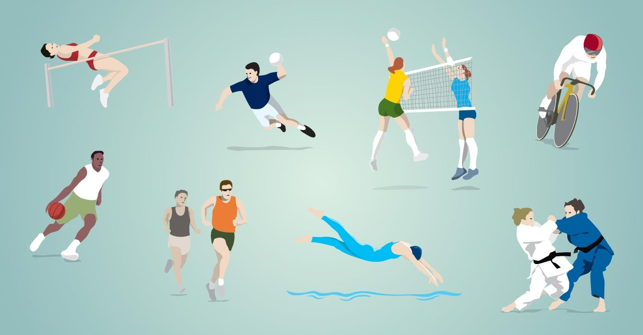
Физическая культура в современном обществе
Направления физической культуры:
Физкультурно-оздоровительное
Спортивное
Прикладное

Slide 2
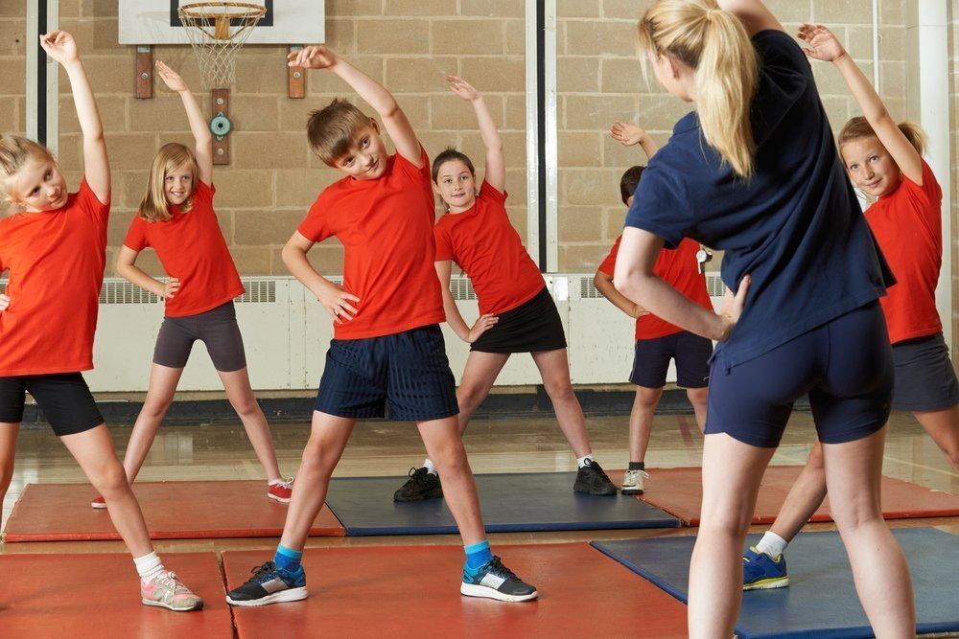
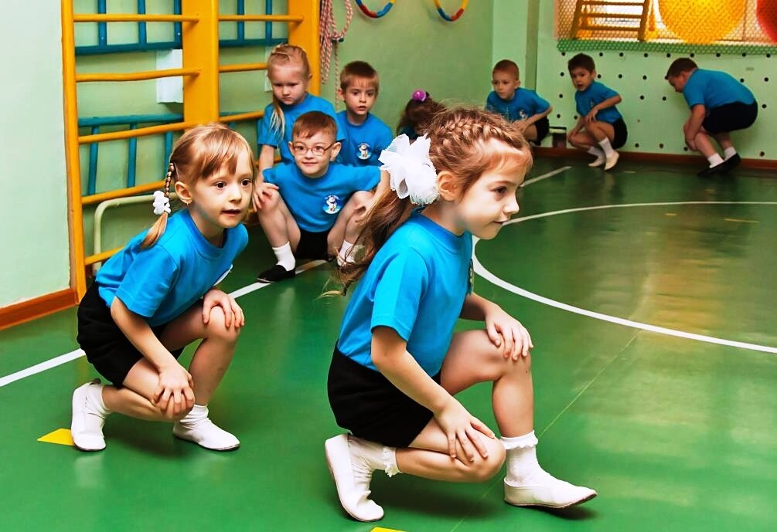
1. Урок физической культуры
Основной формой занятий физическими упражнениями в школе является урок физической культуры.
а) является самой массовой формой организованных, систематических и обязательных занятий школьников;
б) проводится на базе научно обоснованной государственной программы, рассчитанной на длительные сроки обучения;
в) осуществляется под руководством педагога при учете возрастно-половых и индивидуальных особенностей школьников;
г) содействует всестороннему и гармоничному физическому совершенствованию всех учащихся вне зависимости от их двигательных способностей, спортивных результатов, распределения на медицинские группы и т.д.

Slide 3
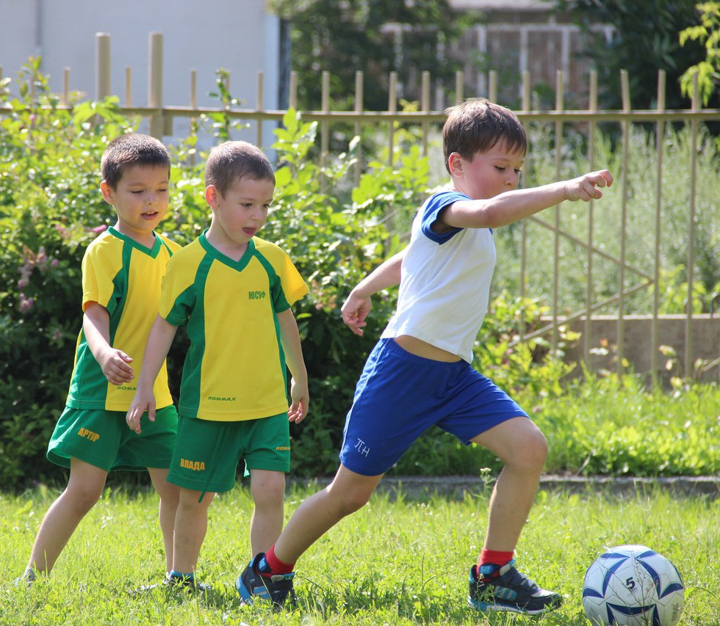
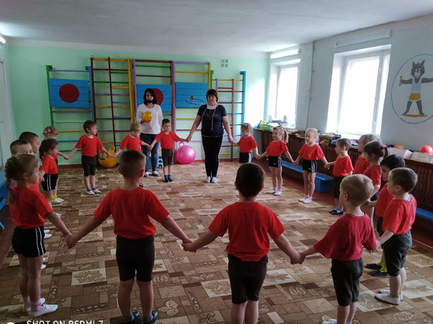
2. Физкультурно-оздоровительная работа
Под физкультурно-оздоровительной работой понимается система действий, направленных на развитие личностных ресурсов, формирование позитивных стрессоустойчивых форм поведения, установок на здоровый образ жизни у обучающихся.

Slide 4
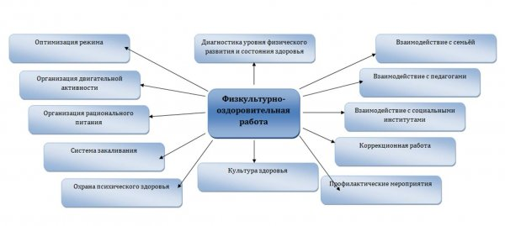

Slide 5
Занятия | Цель занятия | Режим занятия
Утренняя зарядка | Пробуждение организма ото сна, повышение работоспособности его основных систем | Ежедневно по утрам 15-20 мин

Slide 6
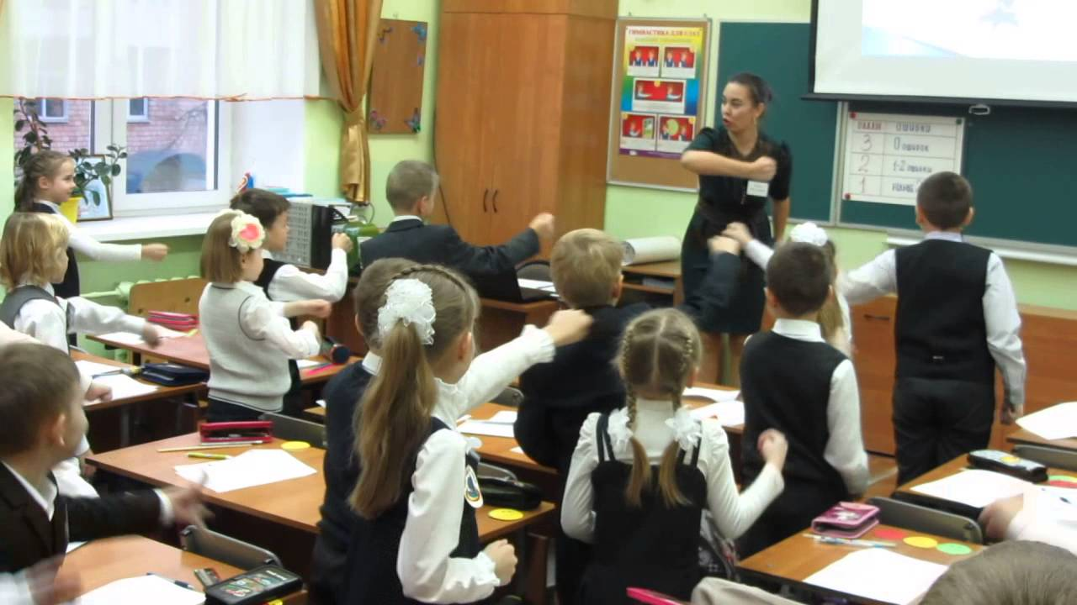
Занятия | Цель занятия | Режим занятия
Физкультминутки | снятие утомления, повышение продуктивности умственной или физической работы, предупреждение нарушения осанки. | Во время учебы, через каждые 45- 60 мин по 2-10 мин

Slide 7
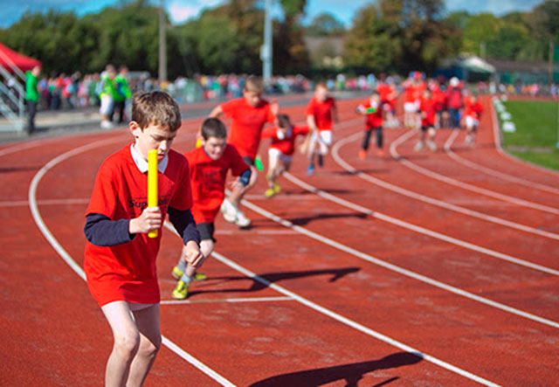
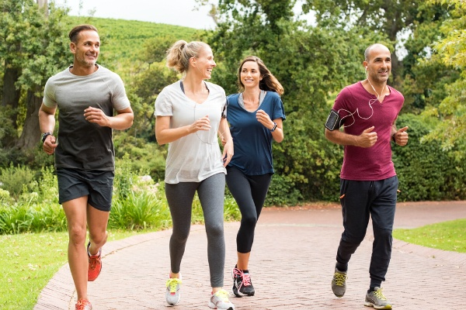
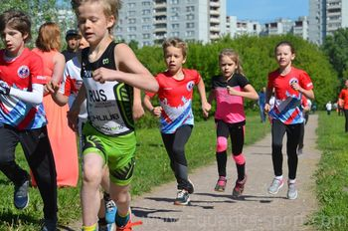
Занятия | Цель занятия | Режим занятия
Оздоровительный бег | Поддержание высокого уровня физической работоспособности, функциональной активности систем дыхания, кровообращения и энергообмена | В свободное время, 1-2 раза в неделю По 20-40 мин

Slide 8
Занятия | Цель занятия | Режим занятия
Прогулки на свежем воздухе | Восстановление работоспособности, предупреждение перенапряжения организма | Ежедневно после учебной деятельности, за 1,5 -2 часа до сна от 20-30 мин до 1,5-2 ч.

Slide 9
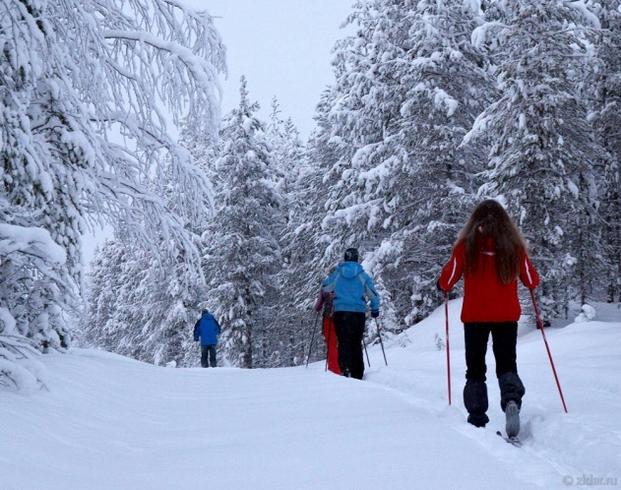
Занятия | Цель занятия | Режим занятия
Активный отдых в выходные дни | Снятие умственного и физического утомления, повышения уровня работоспособности и активности основных психических процессов | В выходные дни на открытом воздухе по 1,5 – 3 часа

Slide 10
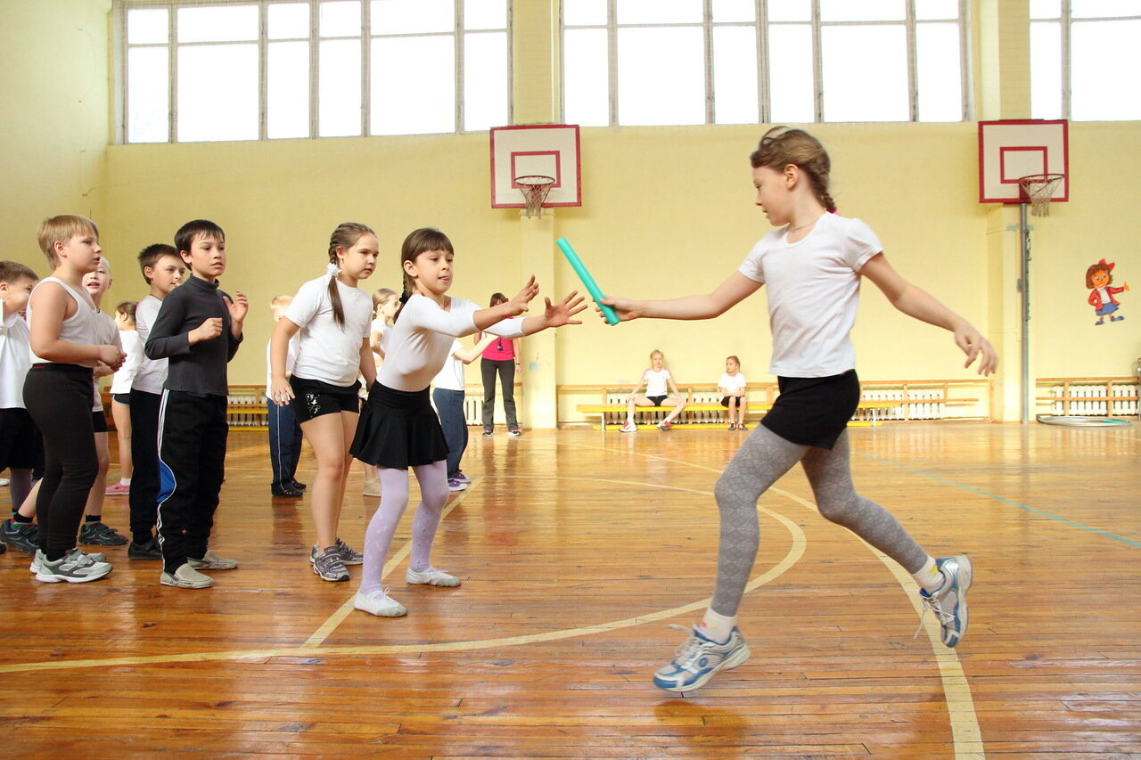
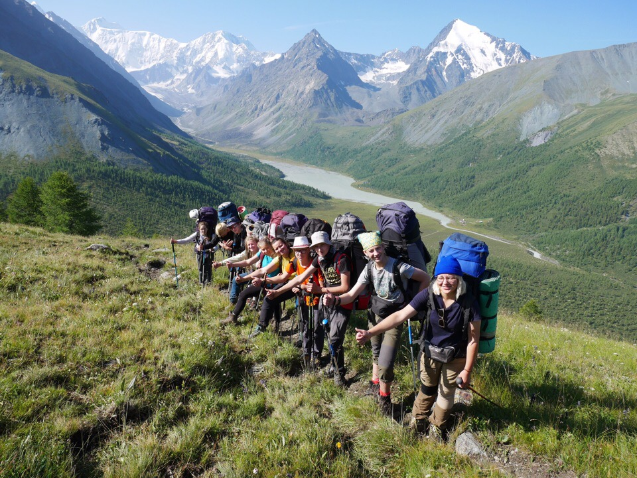
3. Внеклассные формы организации занятий.
1) спортивные секции по видам спорта;
2) секции общей физической подготовки;
3) секции ритмической и атлетической гимнастики;
4) школьные соревнования;
5) туристские походы и слеты;
6) праздники физической культуры;
7) дни здоровья, плавания и т.д.

Slide 11
Спортивное направление

Slide 12
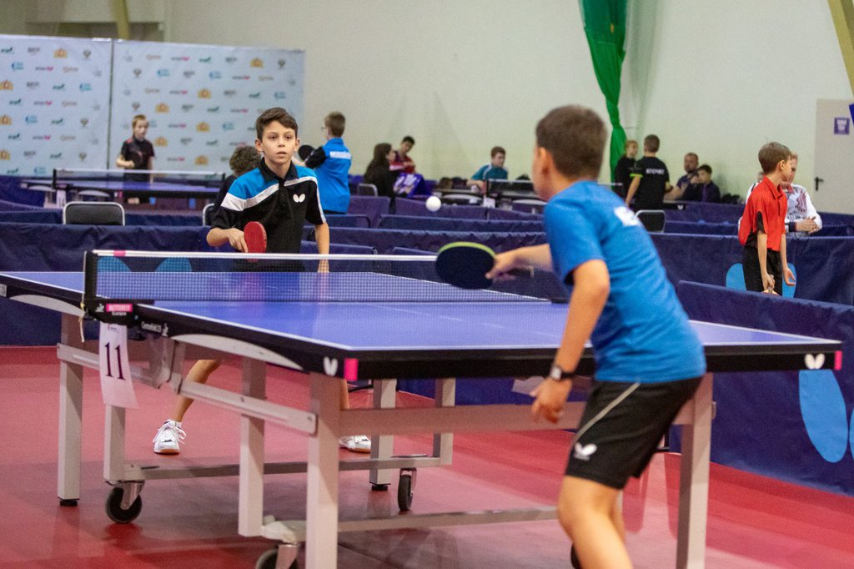
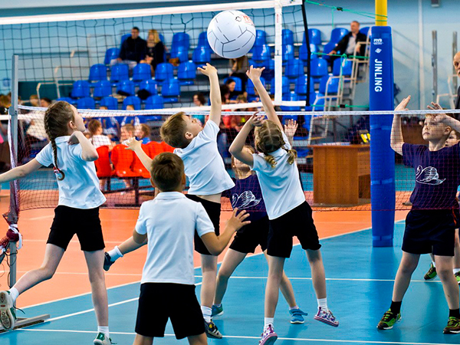
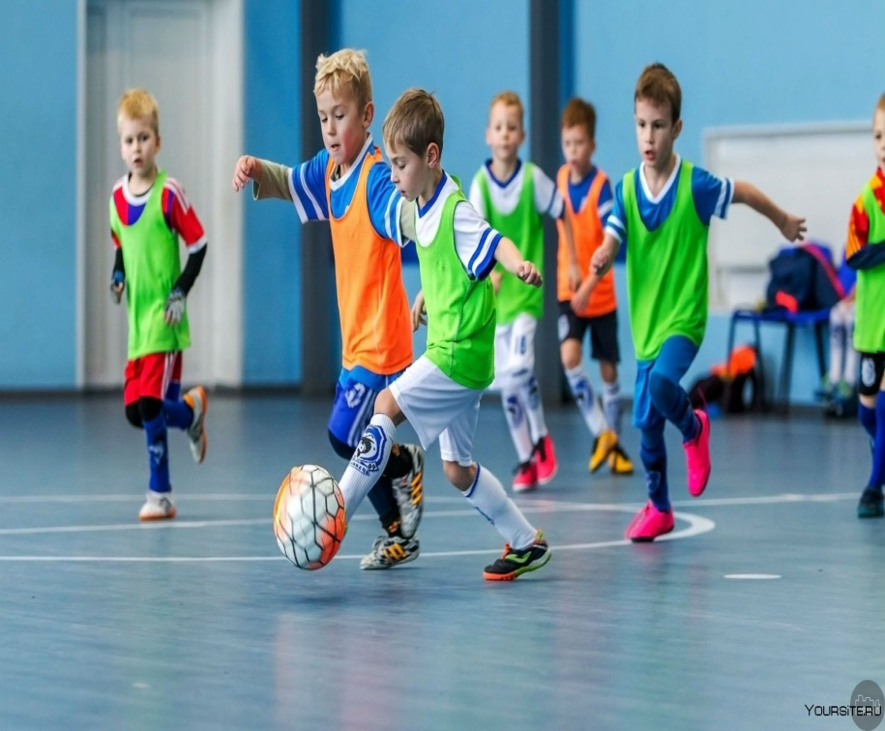
Спортивное направление физической культуры включает в себя занятия спортом.
Участие в соревнованиях требует соответствующей спортивной подготовки, которая осуществляется в форме регулярных тренировочных занятий, связанных с освоением техники соревновательных действий и развитием физических качеств в:
«Мини - футбол»
«Волейбол» –
«Баскетбол» –
«Настольный теннис»

Slide 13
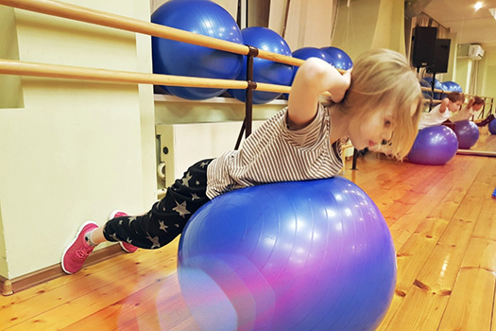
Виды физической подготовки
Общая физическая подготовка (ОФП) - обеспечивает общее физическое развитие, расширяет базу для спортивной специализации, повышает функциональные возможности организма. Средства: физические упражнения, оказывающее общее воздействие на организм (бег, лыжи, плавание, гимнастика, подвижные и спортивные игры, упражнения с отягощениями). Подбор средств ОФП, их место в тренировке различны (учитывается вид спорта, спорт.классификация спортсмена, период тренировки).

Slide 14
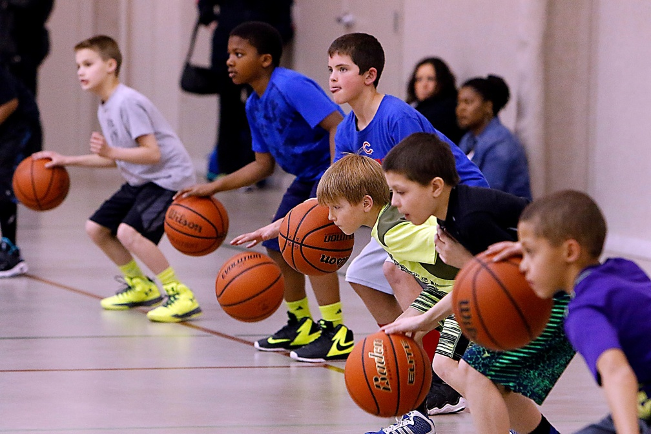
Виды физической подготовки
Техническая подготовка – это специальный процесс обучения спортсменов технике движений, свойственных конкретному виду спорта и постепенное доведение их выполнения до совершенства.

Slide 15
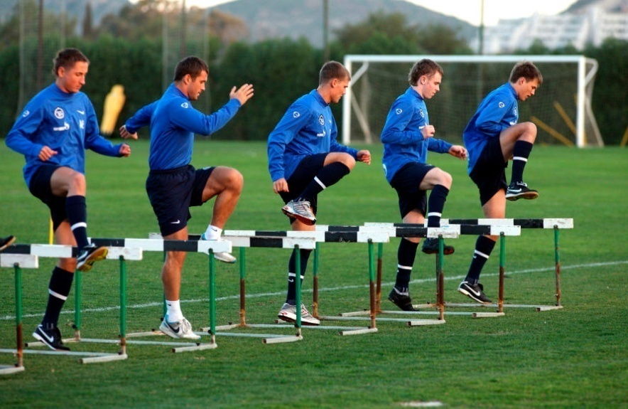
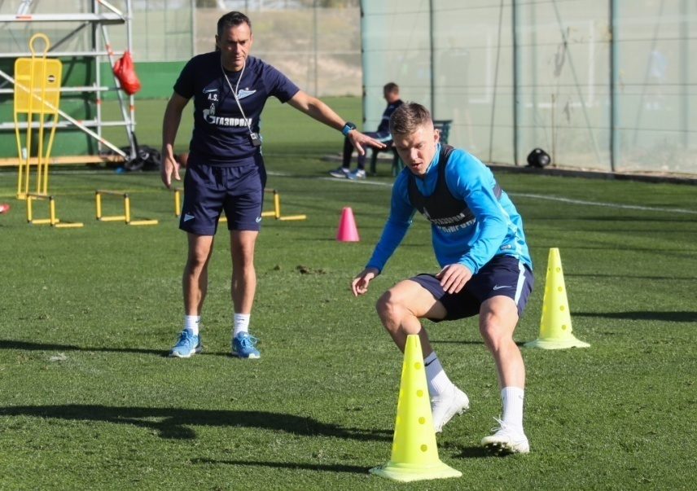
Виды физической подготовки
Специальная физическая подготовка спортсмена (СФП) - направлена на развитие физических качеств применительно к специфике избранного вида спорта (у спринтера – скоростно-силовые качества; борцы – сила и ловкость; лыжники – кроме общей выносливости – скоростная выносливость и т.д.). Воспитание таких специфических способностей и составляет содержание СФП. Средства: в основном – соревновательные упражнения (выполняемые близкой к соревновательной скорости, соревновательные условия) или их элементы.
Она направлена на максимально возможное развитие данных способностей. ЦЕЛЬ СФП - добиться высоких результатов в соревновательной деятельности.

Slide 16
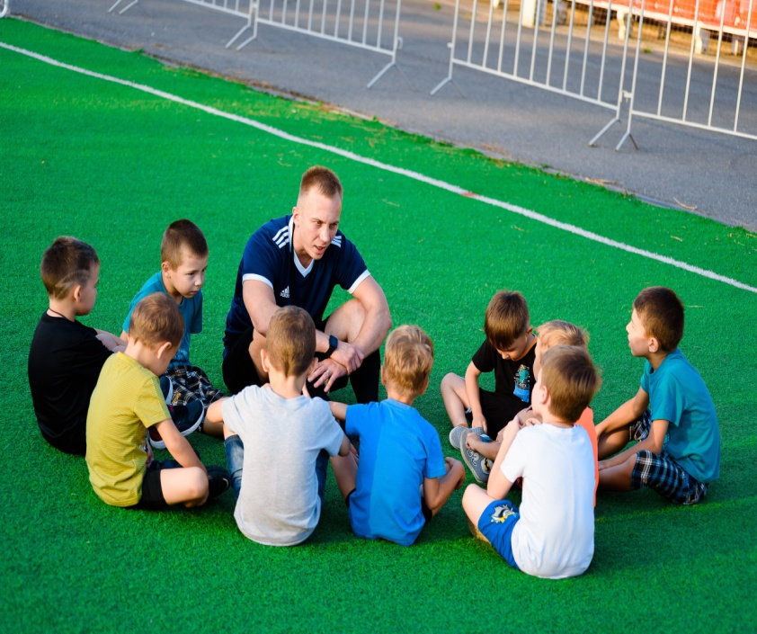
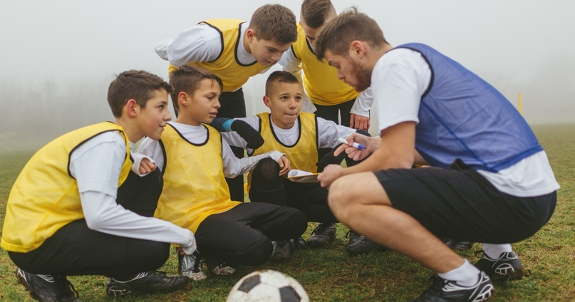
Виды физической подготовки
Тактическая подготовка направлена на овладение спортсменом способами и формами ведения борьбы в процессе соревнований. Для построения правильной тактики спортсмен должен знать своих соперников, их тактические приёмы, скрывая свои намерения. В спортивных играх все тактические действия спортсмена должны быть подчинены интересам команды. В циклических видах (бег…) – правильное распределение сил на дистанции. Эффективное средство тактической подготовки – соревнования, дающие возможность приобрести нужный опыт. Тактические действия отрабатываются и на тренировках. У спортсменов с равной физической и технической подготовкой решающее значение имеет тактическая подготовка.

Slide 17
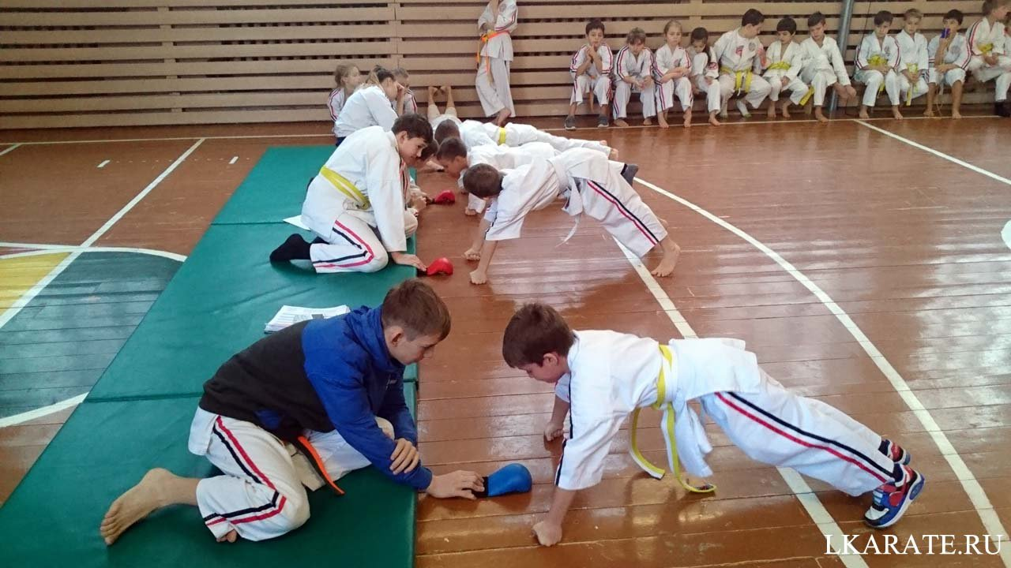
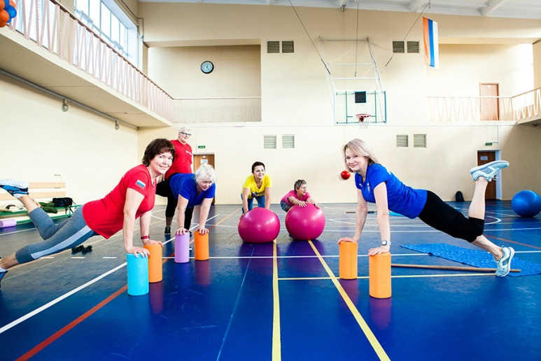
Виды физической подготовки
Психологическая подготовка направлена на воспитание волевых качеств и обеспечение психологической устойчивости в условиях соревнований. Основу психологической подготовки спортсмена составляет воспитание таких качеств, как настойчивость и упорство, уверенность в своих силах, умение преодолевать трудности, волю к победе, выдержку и самообладание, решительность и инициативность, целеустремлённость. Вот почему при прочих равных условиях победа на соревнованиях достаётся спортсмену или команде, имеющим высокую психологическую и морально-волевую подготовку. Средства воспитания волевых качеств – физические упражнения, требующие проявления волевых усилий. Особое значение – соревновательный метод.

Slide 18
Прикладное направление

Slide 19
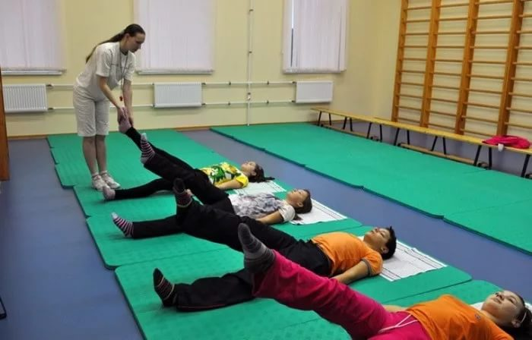
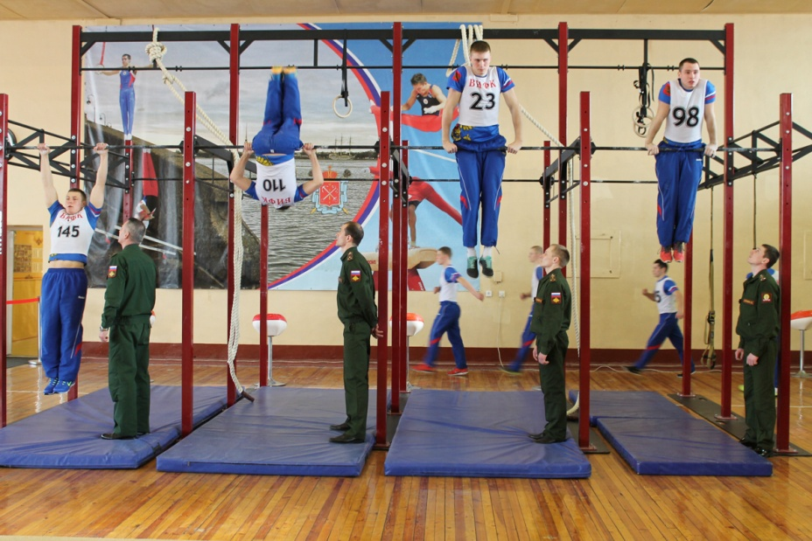
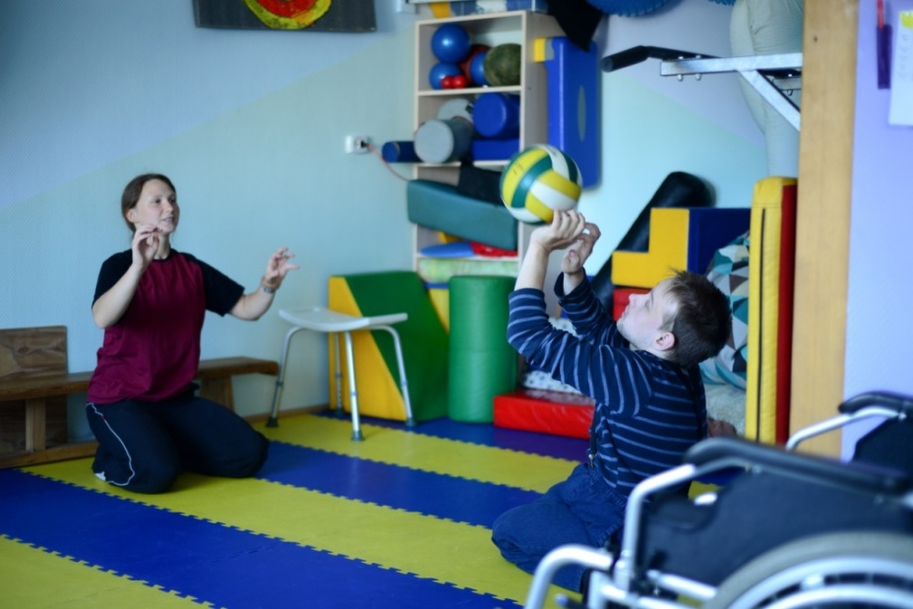
Прикладное направление физической культуры включает в себя занятия
Военно-прикладной ФК
Адаптивной ФК
Лечебной ФК

